Slide 1
12. String, Wrapper
Java
public class SumTest {
public static void main(String a1[])
{
int a, b, sum;
a = Integer.parseInt(a1[0]);
b = Integer.parseInt(a1[1]);
sum = a + b ; // 두 수를 더하는 부분입니다
System.out.println("두수의 합은 " + sum + "입니다");
}
}

Slide 2
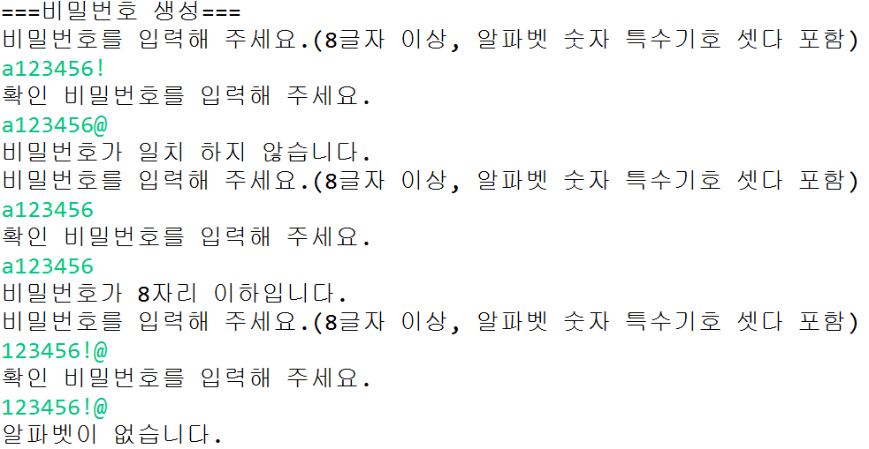
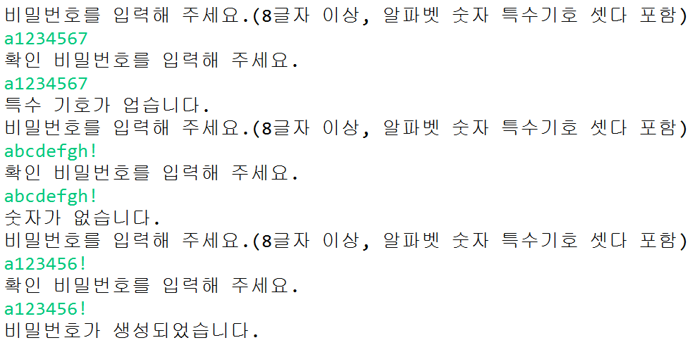
1. 비밀번호 생성
문제
Scanner를 사용하여 비밀번호 입력
다음 해당조건이 모두 충족할 비밀번호 생성
1. 비밀번호와 확인 비밀번호가 일치
2. 8자리 이상
3. 알파벳, 숫자, 특수문자 모두 포함
비밀번호 생성시 까지 반복

Slide 3
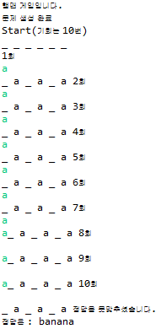
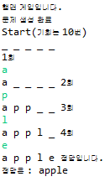
2. 행맨
문제
Scanner를 사용하여 문자 입력(String)
기회는 총 10번
String Class만 사용해서 작성할 것(char 사용금지)
문제는 Random으로 정하기(단어는 직접 정할 것)
정답을 맞추거나 맞추지 못할 경우 종료(무한루프 x)
출력화면

